Slide 1








«Бизнес-старт»
14 мая – 8 августа
Симферополь, 2022 г.

Slide 2




Организаторы проекта «Бизнес-старт»

Slide 3

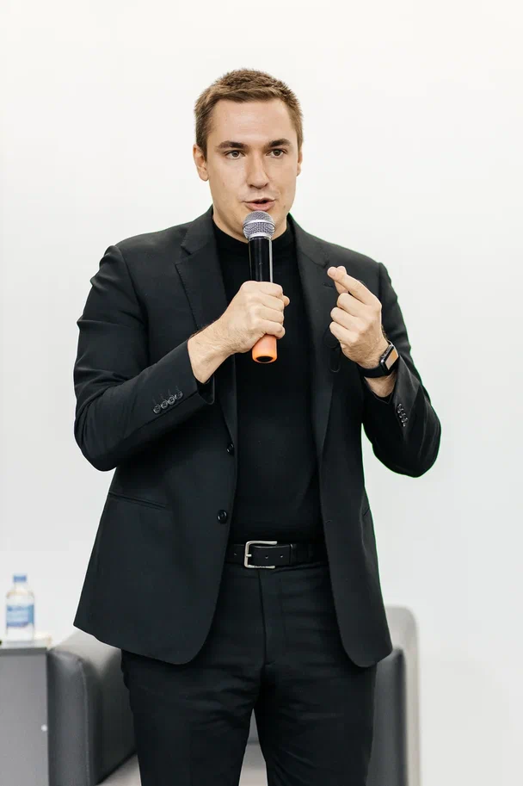

Цель проекта -
реализация образовательного проекта «Бизнес-старт» по основам предпринимательской деятельности для физических лиц, заинтересованных в начале осуществления предпринимательской деятельности, начинающих и действующих предпринимателей посредством серии мастер-классов от ведущих экспертов Крыма.
Но мы пошли дальше…
Миссия проекта -
создание сообщества предпринимателей-единомышленников, готовых развиваться, делиться опытом, получать знания от экспертов внутри проекта, масштабировать и внедрять их за его пределами для повышения уровня осведомленности и роста благосостояния населения республики Крым.

Slide 4



Проект ориентирован на:
Поиск узких мест для формирования инструментов оказания помощи и поддержки
Обучение предпринимателей, развитие навыков для бизнеса
Создание условий для роста благосостояния населения Крыма
Бизнес-нетворкинг
Расширение базы контактов для оказания информационной поддержки в развитии бизнеса
Вдохновение и усиление мотивации крымских предпринимателей

Slide 5
Безусловный бонус «Бизнес-старт-2022»
Граждане до 25 лет, которые решили открыть свое дело, смогут получить грант от 100 до 500 тыс. рублей (или до 1 млн рублей в том случае, если деятельность ведется в Арктической зоне). Средства смогут получить как индивидуальные предприниматели, так и учредители предприятий.
На данный момент документы 16 участников проекта «Бизнес-старт» приняты для участия в Конкурсе на получение гранта!
Часть участников готовят документы к подаче в ближайшие дни.

Slide 6

За 3 месяца реализации проекта:
Более
Более
700
3
50
Заявок и более 600 уникальных участников
Физических лиц в процессе обучения в проекте зарегистрировали свой бизнес
потока слушателей, в т. ч.
3 интенсива по городам Крыма

Slide 7
Распределение слушателей по формату участия в 2022 году
онлайн
офлайн

Slide 8
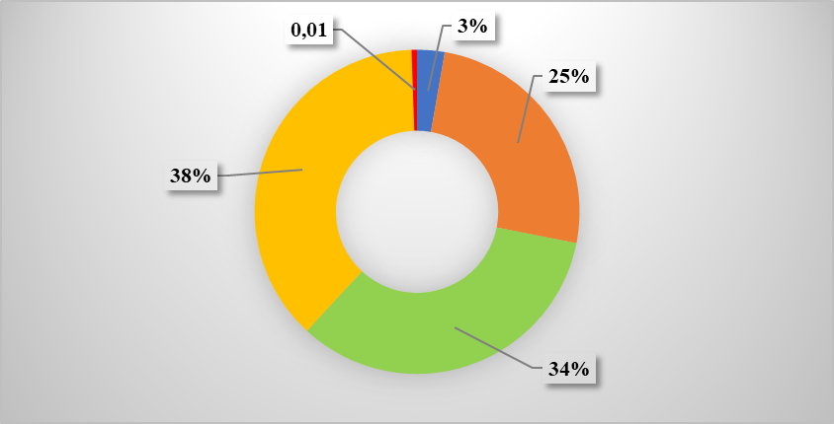
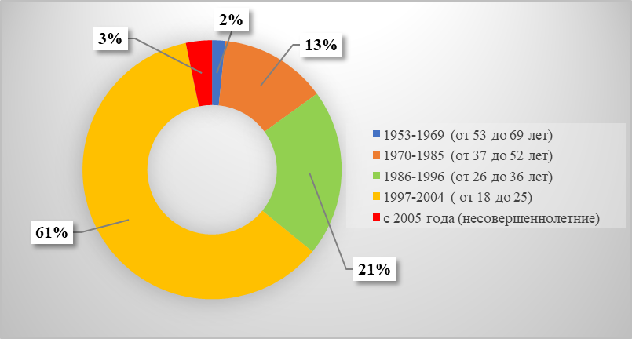
Структура слушателей по возрасту
2021 год
2022 год

Slide 9



Самому молодому участнику проекта – 14 лет!
Самому мудрому – 69 лет!

Slide 10
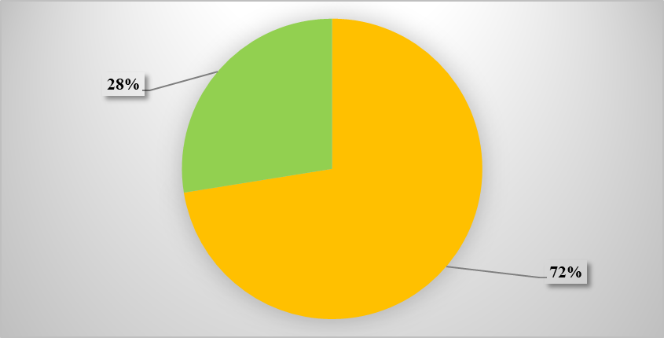
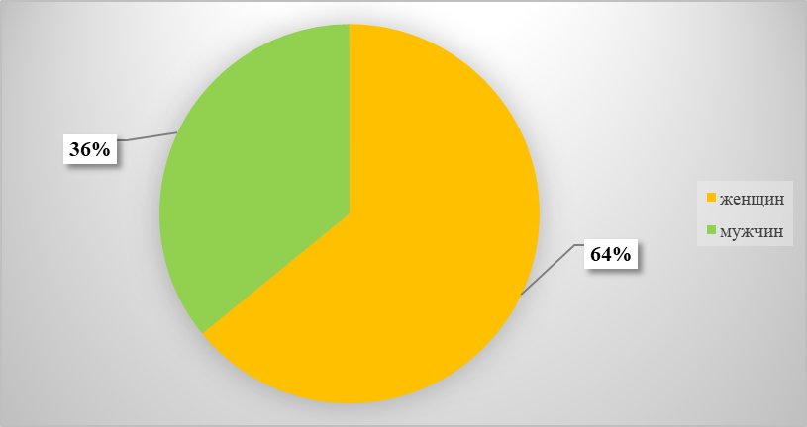
Структура слушателей по полу
2021 год
2022 год

Slide 11
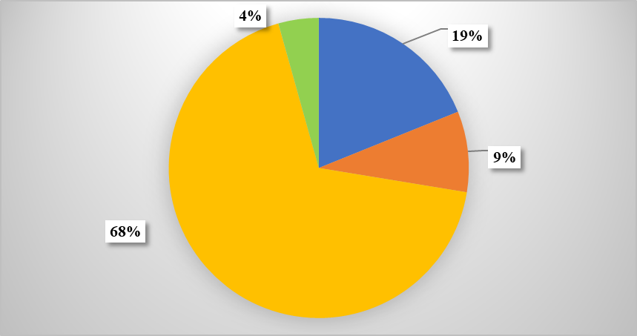
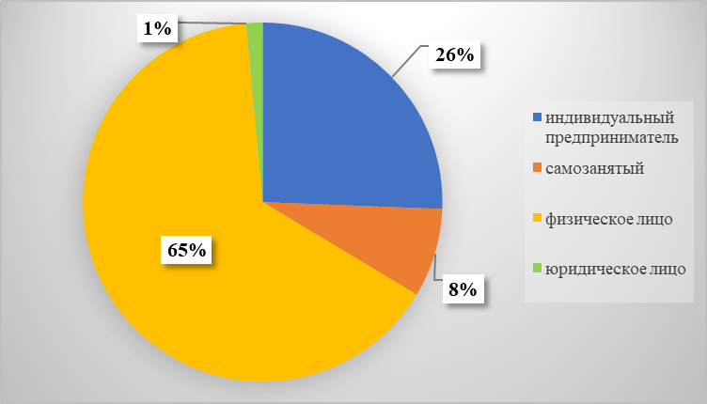
Структура слушателей по видам
занятости
2021 год
2022 год

Slide 12
«Бизнес-Старт» -
это самые актуальные темы:
Бизнес в эпоху перемен: стартуем по-новому
Психология антикризисного предпринимательства
Сила личного бренда предпринимателя нового времени
Управление персоналом в малом бизнесе в эпоху перемен
SMM-продвижение бизнеса: привычные инструменты в новых форматах
Регистрация предпринимательской деятельности: простой алгоритм
Бизнес-планирование для чайников
Бизнес-кейсы: учимся на чужих ошибках

Slide 13

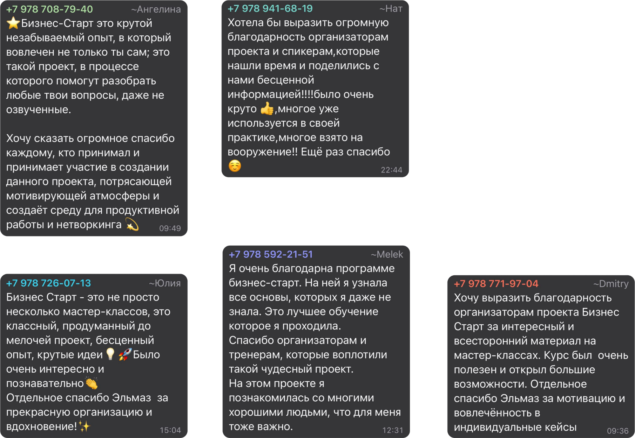
Ждем Ваши отзывы!
Отзывы

Slide 14

До новых встреч!

